Slide 1
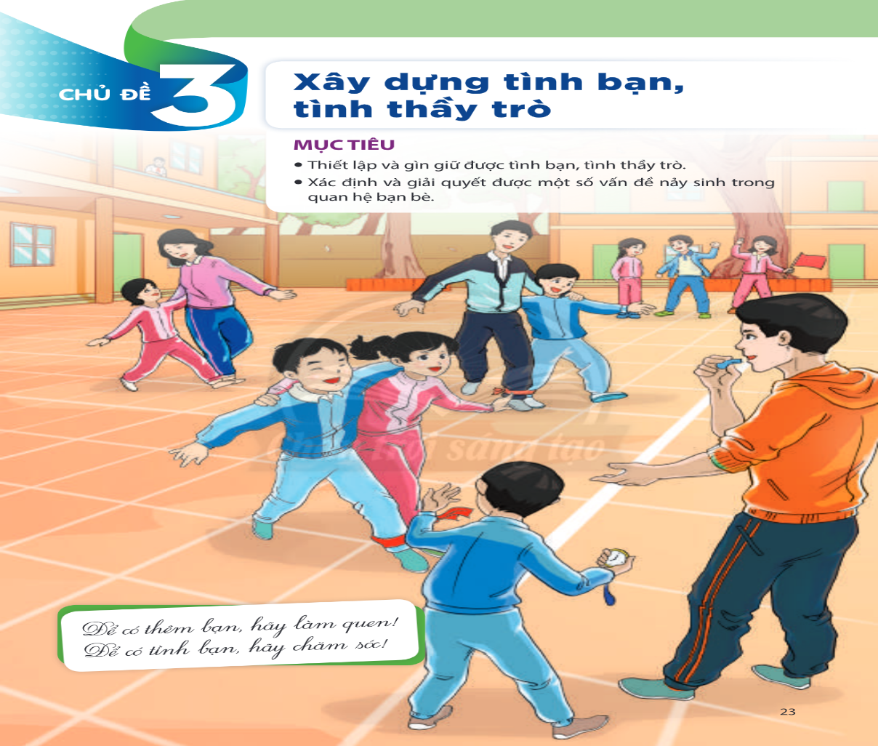
PHÒNG GIÁO DỤC VÀ ĐÀO TẠO QUẬN GÒ VẤP
HOẠT ĐỘNG TRẢI NGHIỆM HƯỚNG NGHIỆP LỚP 6
CHỦ ĐỀ 3
XÂY DỰNG TÌNH BẠN THẦY TRÒ

Slide 2
CHỦ ĐỀ 3
XÂY DỰNG TÌNH BẠN THẦY TRÒ
NHIỆM VỤ 6:
- Đọc sách giáo khoa trang 28( phần nhiệm vụ 6)
Trả lời các câu hỏi sau đây:
1/ Em đã gặp những vấn đề nào nảy sinh trong mối quan hệ bạn bè.
2/ Em đã giải quyết những vấn đề đó như thế nào?

Slide 3
CHỦ ĐỀ 3
XÂY DỰNG TÌNH BẠN THẦY TRÒ
NHIỆM VỤ 7:
Đọc sách giáo khoa trang 29 (phần nhiện vụ 7)
Hãy chuẩn bị các nội dung theo yêu cầu sau:
1.Hãy đề xuất phương án giải quyết tình huống 1,2,3 trong SGK/tr.29
2. Quan sát bức tranh cuối trang 29, dự đoán vấn đề có thể xảy ra và đề xuất cách giải quyết.

Slide 4
CHỦ ĐỀ 3
XÂY DỰNG TÌNH BẠN THẦY TRÒ
NHIỆM VỤ 8:
Đọc sách giáo khoa trang 30 (phần nhiện vụ 8)
Hãy đề xuất cách ứng xử với thầy cô khi:
1. Khi thầy cô gọi em trả lời câu hỏi liên quan đến bài học mà em không biết trả lời.
2. Thầy cô hỏi em về việc quên sách vở trong giờ Sinh hoạt lớp.
3. Thầy cô trách phạt nhưng em cho là mình bị hiểu lầm.

